Slide 1
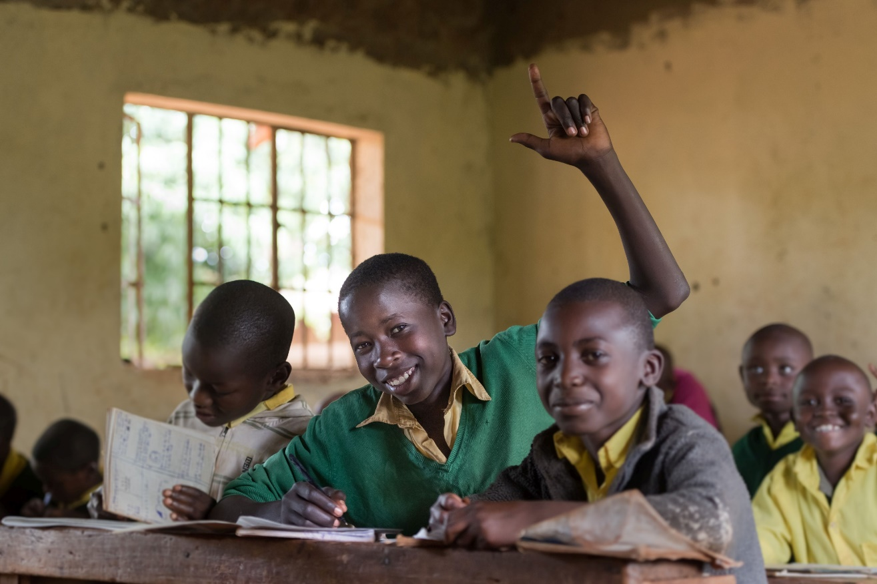
Bildung für alle?
Positionierung zum Thema Digitalisierung im Bildungssystem am Beispiel der Bridge International Academies

Slide 2
Methodische Einführung
Neue Technologien können viele Vorteile mit sich bringen, manchmal sind diese Entwicklungen aber auch umstritten und wirken sich nachteilig aus. Die Gründer*innen der Bridge International Academies versuchen durch digitale Innovationen, ein weitverbreitetes Problem zu lösen: In vielen Ländern Afrikas und Asiens erhalten Kinder keine oder unzureichende Schulbildung. Grund dafür sind oft fehlende Lehrkräfte.
Bridge International Academies begründeten ein privates Schulmodell, das auf dem Einsatz von Tablets basiert. Auf diesen erhalten die Lehrkräfte der privaten Bridge-Schulen die fertigen Unterrichtseinheiten, die sie nur noch vorlesen müssen. Durch den Einsatz der Tablets kann der Unterricht stark standardisiert, kontrolliert und auch von nicht ausgebildeten Lehrkräften gehalten werden. Viele Lehrergewerkschaften kritisieren das Modell, vor allem Eltern befürworten es.
Diese Powerpoint-Präsentation beschäftigt sich mit den Vor- und Nachteilen des Modells und lädt Ihre Schüler*innen zu Diskussionen ein. Starten Sie mit einem Meinungsbild. Dazu stehen im folgenden fünf Thesen bereit. Die Schüler*innen ordnen sich der Seite des Raumes zu, der sie mehr zustimmen. Sie können sich auch zwischen den Seiten, wie auf einer Skala anordnen. Notieren Sie auf dem Arbeitsblatt die Positionen der Schüler*innen.
Das Stimmungsbild können Sie auch anonym und digital mit „Mentimeter“ erfassen. Erstellen Sie zunächst auf https://www.mentimeter.com/ eine Umfrage. Danach bitten Sie die Schüler*innen , auf ihren Smartphones oder Tablets www.menti.com einzugeben und einen spezifischen Code zu verwenden (dieser wird Ihnen bei der Erstellung des „Mentimeters“ zugeordnet).
Starten Sie mit Ihren Schüler*innen mit Folie 4!

Slide 3
Arbeitsblatt: bitte ausdrucken und Ergebnisse festhalten
These 1) | Ich stimme voll zu! |  |  | Das sehe ich anders!
Erstes Meinungsbild
Zweites Meinungsbild
These 2) | Ich stimme voll zu! |  |  | Das sehe ich anders!
Erstes Meinungsbild
Zweites Meinungsbild
These 3) | Ich stimme voll zu! |  |  | Das sehe ich anders!
Erstes Meinungsbild
Zweites Meinungsbild
These 4) | Ich stimme voll zu! |  |  | Das sehe ich anders!
Erstes Meinungsbild
Zweites Meinungsbild
These 5) | Ich stimme voll zu! |  |  | Das sehe ich anders!
Erstes Meinungsbild
Zweites Meinungsbild

Slide 4
1)„Für eine gute Bildung ist jeder selbst verantwortlich.“
Ich stimme voll zu!
Das sehe ich anders!

Slide 5
2)„Für eine gute Bildung ist es in Ordnung, Geld zu bezahlen.“
Ich stimme voll zu!
Das sehe ich anders!

Slide 6
3)„Der Staat muss genau darauf achten, was an den Schulen unterrichtet wird.“
Ich stimme voll zu!
Das sehe ich anders!

Slide 7
4)„Es ist gut, wenn jedes Kind der Welt genau das gleiche lernt.“
Ich stimme voll zu!
Das sehe ich anders!

Slide 8
5)„Digitalisierung kann allen dabei helfen, besser zu lernen.“
Ich stimme voll zu!
Das sehe ich anders!

Slide 9
Die Gründer der Bridge International Academies sahen in der Digitalisierung einen Lösungsansatz für ein weitverbreitetes Problem: in vielen Ländern Afrikas und Asiens erhalten Kinder nicht den nötigen Schulunterricht. Eine Zeitschrift titelt:
„Die machen Schule.
Ein US-amerikanisches Unternehmen betreibt in Kenia mehr als 400 Privatschulen. Mit Geldern von Facebook und Microsoft bieten sie streng standardisierten Unterricht an. Ist das Fluch oder Segen?“¹
Quelle: https://www.fluter.de/bridge-international-academies-privatschulen-in-afrika, Stand: 04.09.19

Slide 10
Darum geht es…
In Kenia ist Schule seit 2003 Pflicht und bis zur achten Klasse kostenlos.
Der Staat gibt aber nur wenig Geld für Gebäude und Lehrkräfte aus.
Die Klassen sind deshalb sehr voll und es ist schwer zu unterrichten. Oft erscheinen die Lehrkräfte nicht zum Unterricht.
Viele Eltern schicken ihre Kinder deshalb auf private Schulen.
Der Marktführer unter den kommerziellen Schulen ist das 2008 gegründete US-Unternehmen „Bridge International Academies“.
Das Unternehmen beitreibt allein in Kenia 400 Schulen, aber auch in Uganda, Nigeria, Liberia und Indien.

Slide 11
Die Lehrkräftekonzipieren die Lektionen nicht mehr selbst, sondern lesen sie von einem Tablet ab. Die Lektionen sind streng standardisiert. An allen vierten Klassen der mehr als 400 Bridge-Schulen in Kenia soll zur selben Zeit der genau gleiche Unterricht stattfinden.
Diese Unterrichtskonzepte und Tablet-Skripte entstehen teils in den USA, teils in Nairobi.
Erst seit kurzem müssen die Lehrer zum mehrwöchigen Bridge-Workshop auch einen staatlichen Abschluss haben.
86% der Bridge-Schüler*innen bestehen die staatliche Abschlussprüfung an Grundschulen. Im nationalen Durchschnitt schafften dies nur 76 Prozent.

Slide 12
Die nationale Lehrergewerkschaft KNUT kritisiert die Bridge International Academies stark.
„Die Mehrzahl dieser Schulen ist nicht registriert und folgt nicht den nationalen Curricula, die dort arbeitenden Lehrer sind schlecht bezahlt und unqualifiziert. Gute Bildung geht anders. Solche Schulen fördern Ungleichheit.“ Wilson Sossion, KNUT-Generalsekretär
„Wenn wir die Bridge-Schulen tolerieren oder sogar unterstützen, setzen wir unsere Kinder ausländischen Ideologien aus. Wir verwässern unsere Kultur und unsere Ansprüche an uns selbst als Nation.“
Hesbon Otieno Agola, stellvertretender KNUT-Generalsekretär

Slide 13
Unter anderem haben Bill Gates, Mark Zuckerberg, die Weltbank und die Regierung von Großbritannien in das Projekt investiert.
Langfristiges Ziel ist es, Gewinn zu erwirtschaften, um neue Schulen aufbauen zu können.
Momentan decken die Schulgebühren von 140€ pro Kind und Jahr nur die laufenden Kosten.
Für viele Eltern stellt diese Gebühr eine finanzielle Belastung dar.
Die Zukunft der Bridge-Schulen hängt von ihrer Beziehung zum staatlichen Schulsystem ab, das unlizenzierte Schulen schließen kann.

Slide 14
„Die Bridge International Schulen sind kein Problem, sondern eine Chance!“
Bilden Sie zwei Teams. Das eine Team argumentiert zugunsten der Aussage, das andere Team dagegen.
Ordnen Sie sich anschließend erneut den fünf Thesen zu. Vergleichen Sie die Ergebnisse mit dem ersten Meinungsbild.

Slide 15
1)„Für eine gute Bildung ist jeder selbst verantwortlich.“
Ich stimme voll zu!
Das sehe ich anders!
Was ist nun anders? Warum?

Slide 16
2)„Für eine gute Bildung ist es in Ordnung, Geld zu bezahlen.“
Ich stimme voll zu!
Das sehe ich anders!
Was ist nun anders? Warum?

Slide 17
3)„Der Staat muss genau darauf achten, was an den Schulen unterrichtet wird.“
Ich stimme voll zu!
Das sehe ich anders!
Was ist nun anders? Warum?

Slide 18
4)„Es ist gut, wenn jedes Kind der Welt genau das gleiche lernt.“
Ich stimme voll zu!
Das sehe ich anders!
Was ist nun anders? Warum?

Slide 19
5)„Digitalisierung kann allen dabei helfen, besser zu lernen.“
Ich stimme voll zu!
Das sehe ich anders!
Was ist nun anders? Warum?

Slide 20
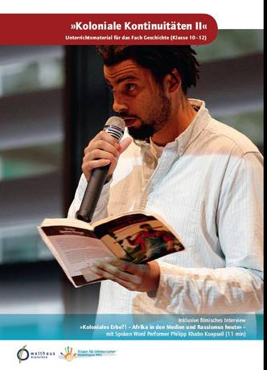
Im Anschluss an diese Unterrichtseinheit kann heutiger Kolonialismus thematisiert werden.
Material dazu finden Sie zum Beispiel hier: http://www.schulen-globales-lernen.de/bildungsmaterialien/fuer-gymnasien/

